Slide 1
目录
需求建模概述
基于场景的建模
基于数据流的建模
基于数据的建模

Slide 2
结构化方法概述
一种面向数据流的传统软件开发方法
以数据流为中心构建软件的分析模型和设计模型
分为：
  结构化分析(Structured Analysis 简称SA)
  结构化设计(Structuresd Design 简称SD)
  结构化程序设计(Structured Programmin 简称SP)

Slide 3
结构化分析方法
发展历史
  提出：20世纪60年代末到70年代初
  成熟：20世纪70年代末到80年代中期
主要思想：抽象与自顶向下的逐层分解
(控制复杂性的两个基本手段)

Slide 4
抽象与分解
抽象：忽略一个问题中与当前目标无关的那些方面，以便更充分地关注与当前目标有关的方面
分解：将问题不断分解为较小的问题，直到每个最底层的问题都足够简单为止
随着分解层次的增加，抽象的级别越来越低，也越接近问题的解(算法和数据结构)
X
3
4
1
2
1.1
2.1
2.2
1.2
1.3
2.3
2.4

Slide 5
结构化分析模型
系统模型不同的角度表述系统：
  从外部来看，对系统分析上下文或系统环境建模；
  从行为上看，对系统行为建模；
  从结构上看，对系统的体系结构和系统处理的数据结构建模。
结构化的需求分析模型：
  功能模型（数据流模型），用来描述系统中的数据处理过程
  行为模型（状态转换模型），用来描述系统如何对事件做出响应
  数据模型（实体—关系模型）：用来描述系统中的数据及其之间的关系。

Slide 6
结构化分析模型结构
数据字典是模型的核心，它包含了软件使用和产生的所有数据的描述
数据流图（DFD，Data Flow Diagram）服务于两个目的：一是指明数据在系统中移动时如何被变换，二是描述对数据流进行变换的功能和子功能。
实体-
关系
图
数据
流图
加工
规约
数据
对象
描述
数据
字典
状态转换图
控制规约

Slide 7
数据流图符号
Data Flow Diagram(简称DFD)：描述输入数据流到输出数据流的变换(即加工、处理)过程，用于对系统的功能建模，基本元素包括:
数据源点或终点
变换数据的处理
数据存储
数据流
或
或
或

Slide 8
数据流图举例
设一个工厂采购部每天需要一张定货报表。定货的零件数据有：零件编号、名称、数量、价格、供应者等。零件的入库、出库事务由仓库管理员通过计算机终端输入给定货系统。当某零件的库存数少于给定的库存量临界值时，就应该再次定货。
数据流分析：
  数据源点：仓管员（负责入库或出库事务给定货系统）；
  数据终点：采购员（接收每天的定货报表）；
  数据流：事务，定货报表；
  数据存储：定货信息，库存清单；

Slide 9
数据流图举例
画基本系统模型（顶层）
事务
定货报表
仓管员
定货系统
采购员

Slide 10
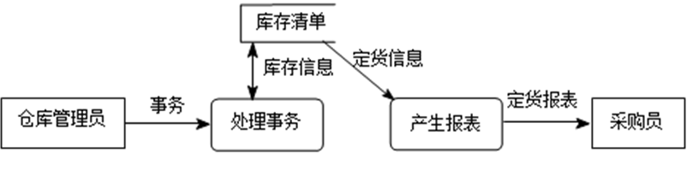
数据流图举例
第一步求精（分解）：对处理进行分解
事务
定货报表
仓管员
定货系统
采购员

Slide 11
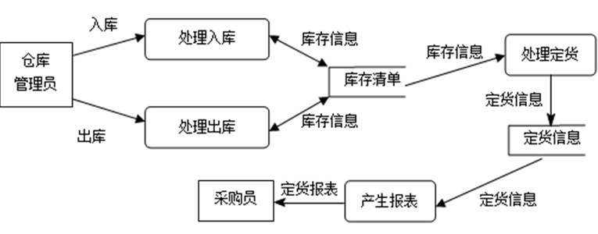
数据流图举例
第二步求精

Slide 12

数据流图分层

Slide 13
数据流图的各个层次
顶层图（第0层）只有代表整个软件系统的1个加工，描述了软件系统与外界之间的数据流
顶层图中的加工经分解后的图称为第1层图(只有1张)
中间层图中至少有一个加工(也可以有多个)在下层图中分解成一张子图
处于最底层的图称为底层图，其中所有的加工不再分解成新的子图

Slide 14
图和加工的编号
顶层图只有一个代表整个软件系统的加工，该加工不必编号。
第1层图中的加工编号分别为1，2，3，…
子图号：若父图中的加工号x分解成某一子图，则该子图号记为“图x”
子图中加工的编号：若父图中的加工号为x的加工分解成某一子图，则该子图中的加工编号分别为x.1、x.2、x.3…

Slide 15
分层数据流图示例——资格和水平考试的考务处理系统
简化的资格和水平考试的考务处理系统
分成多个级别，如初级程序员、程序员、高级程序员、系统分析员等，凡满足一定条件的考生都可参加某一级别的考试
考试的合格标准将根据每年的考试成绩由考试中心确定
考试的阅卷由阅卷站进行，因此，阅卷工作不包含在软件系统中

Slide 16
资格和水平考试的考务处理系统—功能需求
1．对考生送来的报名单进行检查
2．对合格的报名单编好准考证号后将准考证送给考生，并将汇总后的考生名单送给阅卷站
3．对阅卷站送来的成绩清单进行检查，并根据考试中心制订的合格标准审定合格者
4．制作考生通知单送给考生
5．进行成绩分类统计(按地区、年龄、文化程度、职业、考试级别等分类)和试题难度分析，产生统计分析表

Slide 17
画顶层图
确定源点和终点
确定顶层图的加工
确定数据流（系统的输入/输出信息）
确定存储

Slide 18
画系统的输入输出(顶层图)
确定源点和终点：考生、阅卷站和考试中心
  它们都既是源点又是终点
顶层图唯一的加工：软件系统(考务处理系统)
确定数据流：系统的输入/输出信息
  输入数据流：报名单(来自考生)、成绩清单(来自阅卷站)、合格标准(来自考试中心)
  输出数据流：准考证(送往考生)、考生名单(送往阅卷站)、考生通知书(送往考生)、统计分析表(送往考试中心)
  额外的输出流(考虑系统的健壮性)：不合格报名单(返回给考生)，错误成绩清单(返回给阅卷站)
顶层图通常没有文件

Slide 19
考务处理系统顶层图
不合格报名单
统计分析表
报名单
考务
处理系统
考生
考试中心
准考证
考生通知单
合格标准
考生名单
错误成绩清单
成绩清单
阅卷站

Slide 20
考务处理系统1层图
根据功能需求对功能进行分解：考务处理系统可分解为两部分
一、考试报名
1．对考生送来的报名单进行检查
2．对合格的报名单编好准考证号后将准考证送给考生，并将汇总后的考生名单送给阅卷站
（需要增加存储：考生名册）
二、统计成绩
    3．对阅卷站送来的成绩清单进行检查，并根据考试中心制订的合格标准审定合格者
    4．制作考生通知单送给考生
    5．进行成绩分类统计(按地区、年龄、文化程度、职业、考试级别等分类)和试题难度分析，产生统计分析表

Slide 21
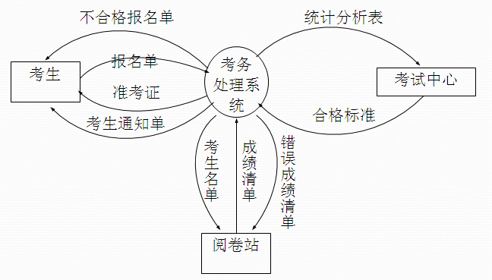
第1层图
不合格报名单
考生通知单
报名单
1
考试
报名
2
统计
成绩
统计分析表
准考证
错误成绩清单
考生名单
合格标准
成绩清单
考生名册

Slide 22
考务处理系统加工1子图
加工1：“考试报名”对应的功能需求：
  对考生送来的报名单进行检查。
  对合格的报名单编好准考证号后将准考证送给考生，并将汇总后的考生名单送给阅卷站。
分解：
  （1）检查报名单：
  （2）编准考证号：编准考证号并将准考证送给考生；
  （3）登记考生：保存考生信息并将考生名单送给阅卷站。

Slide 23
考务处理系统加工1子图
3个子加工：检查报名单、编准考证号、登记考生
“合格报名单”和“正式报名单”是新增加的数据流，其它数据流都是加工1原有的
在加工1的分解中没有新的文件产生
报名单
1.1
检查
报名单
合格报名单
1.2
编准考证号
准考证
正式报名单
不合格报名单
1.3
登记
考生
考生名单
考生名册

Slide 24
考务处理系统加工2子图
加工2：“统计成绩”对应的功能需求：
    对阅卷站送来的成绩清单进行检查，并根据考试中心制订的合格标准审定合格者。
    制作考生通知单送给考生。
    进行成绩分类统计(按地区、年龄、文化程度、职业、考试级别等分类)和试题难度分析，产生统计分析表。
分解：
  （1）检查成绩清单；
  （2）审定合格者；
  （3）制作考生通知单；
  （4）分类统计成绩；
  （5）分析试题难度。

Slide 25
考务处理系统加工2子图
成绩清单
2.1
检查
成绩清单
2.5
分析
试题难度
难度分析表
错误成绩清单
2.4
分类
统计成绩
分类统计表
正确成绩清单
试题得分清单
考生名册
合格标准
2.2
审定
合格者
正式成绩清单
2.3
制作
通知单
考生通知单

Slide 26
数据字典是软件需求分析阶段的最重要工具之一,其最基本的功能是( )
A、数据库设计
B、数据通信
C、数据定义
D、数据维护
结构分析方法就是面向( )的自顶向下逐步求精进行需求分析的方法。
A、目标
B、数据流
C、功能
D、对象
Notes:
C
B

Slide 27
课堂练习
问题描述
  学校教材购销系统从学生接受购书单，经处理后把领书单返回给学生，使学生可凭领书单到书库领书。对脱销的教材，系统则用缺书单的形式通知给书库；新书进库后也由书库将进书通知返回给系统。
学生购书流程
  审查购书单的有效性（检查购书单上的内容是否与学生用书表相符）；
  按购书单的内容查对教材存量表，生成领书单给学生，生成缺书信息保存到缺书登记表中，等待接到进书通知后再补售给学生。补售的手续和第一次购书相同。
采购流程
  根据缺书登记表汇总后生成缺书单并送给书库保管员作为采购教材的依据。
  新书入库后，要及时修改教材存量表，同时把进书信息通知销售子系统，使销售人员能通知缺书的学生补售教材。

Slide 28
课堂练习
请画出“学校教材购销系统”的顶层数据流图
请画出“学校教材购销系统”的第1层数据流图
请画出“学校教材购销系统”的第2层数据流图

Slide 29
学校教材购销系统 数据流图举例
外部实体
外部实体
学
生
购书单
教材
购销
系统
缺书单
保
管员
领书单
进书通知
顶层
Notes:
画数据流图的基本步骤概括地说，就是。。。 。。。。
具体步骤可按如下来做。。。 。。。
1、先找出系统的数据源点与汇点。（它们是外部实体，由它们来确定系统与外界的接口）
第一步是画顶层图。通常把整个系统当作一个大的加工，并标明系统的输入与输出，以及数据的源点与终点图中表明，系统从学生接受购书单，经处理后把领书单返回给学生，使学生可凭领书单到书库领书。对脱销的教材，系统则用缺书单的形式通知给书库；新书进库后也由书库将进书通知返回给系统。
第二步画分层DFD图：把系统分解为销售和采购两大加工。如图所示，显然，外部项学生应与 销售子系统联系，保管员应与采购子系统联系。
且两个子系统之间也存在两项数据联系：其一是缺书登记表，由销售子系统把脱销的教材传给采购子系统；
其二是进书通知，直接由采购子系统将教材入库信息通知销售子系统。
同时，对于销售子系统来说，它还需要对教材存量表进行操作，即对售出的教材要在原存量中减去售出的数量，而对于新购的教材还要写到教材存量表中，所以该文件执行的读写操作，应用双箭头表示。

Slide 30
学校教材购销系统
学
生
购书单
教材
购销
系统
缺书单
保
管员
领书单
进书通知
顶层
教材存量表 D1
学
生
购书单
1
销售
2
采购
缺书单
保
管员
进书通知
领书单
进书通知
缺书登记表 D2
第 1 层
Notes:
画数据流图的基本步骤概括地说，就是。。。 。。。。
具体步骤可按如下来做。。。 。。。
1、先找出系统的数据源点与汇点。（它们是外部实体，由它们来确定系统与外界的接口）
第一步是画顶层图。通常把整个系统当作一个大的加工，并标明系统的输入与输出，以及数据的源点与终点图中表明，系统从学生接受购书单，经处理后把领书单返回给学生，使学生可凭领书单到书库领书。对脱销的教材，系统则用缺书单的形式通知给书库；新书进库后也由书库将进书通知返回给系统。
第二步画分层DFD图：把系统分解为销售和采购两大加工。如图所示，显然，外部项学生应与 销售子系统联系，保管员应与采购子系统联系。
且两个子系统之间也存在两项数据联系：其一是缺书登记表，由销售子系统把脱销的教材传给采购子系统；
其二是进书通知，直接由采购子系统将教材入库信息通知销售子系统。
同时，对于销售子系统来说，它还需要对教材存量表进行操作，即对售出的教材要在原存量中减去售出的数量，而对于新购的教材还要写到教材存量表中，所以该文件执行的读写操作，应用双箭头表示。

Slide 31
教材存量表
学
生
购书单
1
销售
2
采购
缺书单
保
管员
进书通知
领书单
进书通知
缺书登记表
第 1 层
教材销售子系统
缺书登记表 F2
采
购
1.5
补售
教材
进书通知
1.4
登记
缺书
教材存量表 F1
补售
书单
暂缺书单
学
生
无效书单
1.1
审查
有效性
1.2
处理购书
1.3
登记并开
领书单
学
生
有效书单
书单
领书单
购书单
各班用书表 F3
售书登记表 F4
第 2 层
Notes:
继续分解，就可以获得第三层的数据流图。我们可以从第1层的销售子系统扩展而成：
审查有效性时，首先要核对购书单上的内容是否与学生用书表F3相符，还要通过售书登记F4检查学生已否购买过这些教材。若发现购书单中有学生不用或买重了的教材，便发出无效书单。只有将通过了审查的教材保留在有效构书单中。
开发票加工符号，按购书单的内容查对教材存量表(F1)，把可供应的教材写入发票，在F4中登记后开领书单并发给学生。对数量不足或全缺的教材写入暂缺书单并登记到缺书登记表(F2)中，等待接到进书通知后再补售给学生。补售的手续及数据流图和第一次购书相同。
请大家注意，在上一层DFD中，采购是系统内部的一个加工符号，但本图却是处于销售子系统之外的一个外部实体。
从图中可以看出，该销售子系统将被分解为5个子加工，编号从1.1----1.5，涉及到4个数据文件，分别用 F1—F4来表示。

Slide 32
教材存量表
学
生
购书单
1
销售
2
采购
缺书单
保
管员
进书通知
领书单
进书通知
缺书登记表
第1层
采购 子系统
缺书登记表 F2
2.1
按书号汇
总缺书
教材存量表 F1
缺书单
销
售
2.2
修改教材库
存
保
管员
进书通知
进书通知
第 2 层
Notes:
采购子系统在图中被分解为3个子加工。由销售子系统建立起来的缺书登记表，首先按书号汇总后登入待购教材表，然后再按出版社分别统计制成缺书单并送给书库保管员作为采购教材的依据。另外，在汇总缺书要再次核查教材存量表，而且，分出版社统计时还要参阅教材一览表，从该文件中可以知道这些缺书是何处出版的。新书入库后，要及时修改教材存量表和待购教材表中的有关教材数量，同时把进书信息通知销售子系统，使销售人员能通知缺书的学生补售教材。
从图中可以看出，该采购子系统将被分解为3个子加工，编号从2.1----2.3，涉及到4个数据文件，分别用 F1,F2 和 F5,F6。
以上三层、4张的DFD图，一起组成了教材购销系统的分层DFD图。从分析中大家可以得知，愈到下层，加工愈细。第三层就有8个加工。大都是足够简单的---基本加工，可以不用再进行分解了。

Slide 33
总结：画分层数据流图的步骤
1．画系统的输入和输出
2．画系统内部
3．画加工内部
4．重复第3步，直至每个尚未分解的加工都足够简单(即不必再分解)

Slide 35
分层数据流图的审查
检查图中是否存在错误或不合理(不理想)的部分
  一致性：分层DFD中不存在矛盾和冲突
  完整性：分层DFD本身的完整性，即是否有遗漏的数据流、加工等元素

Slide 36
分层数据流图的一致性
父图与子图平衡
  任何一张DFD子图边界上的输入/输出数据流必须与其父图中对应的加工的输入/输出数据流保持一致
数据守恒
  一个加工所有输出数据流中的数据，必须能从该加工的输入数据流中直接获得，或者能通过该加工的处理而产生
  多余的数据流：加工未使用其输入数据流中的某些数据项 (不一定是错误,但可能隐含潜在的错误)
一个加工的输出数据流不能与该加工的输入数据流同名

Slide 37
父图与子图不平衡的实例
左图输入数据流有M和N，输出数据流是T
而加工2的子图(右图)边界上的输入数据流是N，输出数据流是S和T
父图与子图不平衡
3
C
T
B
2.3
A
1
N
2.1
Q
M
P
2
T
2.2
S
N

Slide 38
数据不守恒的实例
由于“正式成绩清单”中缺少“考生通知单”中的姓名、通信地址等数据，这些数据也无法由加工2.3自己产生，因此，加工2.3不满足数据守恒的条件
成绩清单
2.1
检查
成绩清单
2.5
分析
试题难度
难度分析表
错误成绩清单
2.4
分类
统计成绩
分类统计表
正确成绩清单
试题得分清单
由此可见：
1.数据流的组成对DFD是有影响的
2.构建DFD与建立数据字典应交替进行，以便于对分层DFD的校验
考生名册
合格标准
2.2
审定
合格者
正式成绩清单
2.3
制作
通知单
考生通知单

Slide 39
同一加工的输入、输出数据流不能同名
同一个加工的输出数据流和输入数据流即使组成成份相同，仍应对它们取不同的名字，以表示它们是不同数据流
  例如，“报名单”和“合格报名单”
允许一个加工有两个相同的数据流分别流向二个不同的加工

Slide 40
分层数据流图的完整性
每个加工至少有一个输入数据流和一个输出数据流
在整套分层数据流图中，每个文件应至少有一个加工读该文件，有另一个加工写该文件
分层数据流图中的每个数据流和文件都必须命名(除了流入或流出文件的数据流)，并保持与数据字典的一致

Slide 41
其它需注意的问题
适当命名：每个数据流、加工、文件、源和宿都应被适应地命名，名字应符合被命名对象的实际含义
  名字应反映整个对象(如数据流、加工)，而不是仅反映它的某一部分
  避免使用空洞的、含义不清的名字，如数据、信息、处理、统计等
  如果发现某个数据流或加工难以命名时，往往是DFD分解不当的征兆，此时应考虑重新分解
避免一个加工有过多的数据流

Slide 42
其它需注意的问题
先考虑稳定状态，忽略琐碎的枝节
  先考虑稳定状态下的各种问题，暂时不考虑系统如何启动、如何结束、出错处理以及性能等问题
随时准备重画
  对于一个复杂的软件系统，往往要经过反复多次的重画和修改才能构造出完整、合理、满足用户需求的分层DFD

Slide 43
3 数据字典
数据流图与数据字典是密不可分的，两者结合起来构成软件的逻辑模型(分析模型)
数据字典由字典条目组成，每个条目描述DFD中的一个元素
数据字典条目包括：数据流、文件、数据项(组成数据流和文件的数据)、加工、源点和终点

Slide 44


定义数据组成的符号
符 号 | 名 称 | 举 例
＝ | 定义为 | x＝… 表示x由…组成
＋ | 与 | a＋b 表示a和b
［…，…］ | 或 | ［a，b］ 表示a或b
［…│…］ | 或 | ［a│b］ 表示a或b
｛…｝ | 重复 | ｛a｝ 表示a重复0或多次
｛…｝ | 重复 | ｛a｝ 表示a重复3到8次
(…) | 可选 | (a) 表示a重复0或1次
″…″ | 基本数据元素 | ″a″ 表a是基本数据

Slide 45
数据流组成示例(学校电话号码)
某高校可用的电话号码有以下几类：校内电话号码由4位数字组成，第1位数字不是0；校外电话又分为本市电话和外地电话两类，拨校外电话需先拨0，若是本市电话则再接着拨8位数字(第1位不是0)，若是外地电话则拨3位区码再拨8位电话号码(第1位不是0)。
  电话号码=[校内电话|本市电话|外地电话]
  校内电话=1{非0数字}1+3{数字}3
  本市电话=0 + 1{非0数字}1+7{数字}7
  外地电话=0 + 3{数字}3 + 1{非0数字}1+7{数字}7

Slide 46
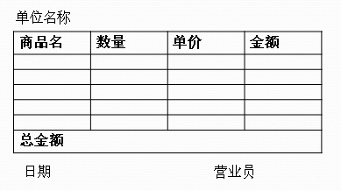
数据流组成示例(发票)
发票＝单位名称＋1{商品名＋数量＋单价＋金额}5
＋总金额＋日期＋(营业员)

Slide 47
字典条目
不同的开发组织或团队可以根据项目的需要定义字典条目的描述内容
字典条目中的描述内容主要包括
  DFD元素的基本信息(名称、别名、简述、注解)
  定义(数据类型、数据组成)
  使用特点(取值范围、使用频率、激发条件)
  控制信息(来源、去向、访问权限)等

Slide 48
数据流条目的描述内容
名称：数据流名(可以是中文名或英文名)
别名：名称的另一个名字
简述：对数据流的简单说明
数据流组成：描述数据流由哪些数据项组成
数据流来源：描述数据流从哪个加工或源点流出
数据流去向：描述数据流流入哪个加工或终点
数据量：系统中该数据流的总量
  如考务处理系统中“报名单”的总量是100000张
  或者单位时间处理的数据流数量，如80000张/天
峰值：某时段处理的最大数量
  如每天上午9：00至11：00处理60000张表单
注解：对该数据流的其它补充说明

Slide 49
数据流组成
数据流组成是数据流条目的核心，它列出组成该数据流的各数据项，例如：
  培训报名单＝姓名＋单位＋课程
  运动员报名单＝队名＋姓名＋性别＋1｛参赛项目｝3
当一个数据流的组成比较复杂时，可以将其分解成几个数据流，例如：
  课程＝课程名＋任课教师＋教材＋时间地点
  时间地点＝｛星期几＋第几节＋教室｝

Slide 50
文件条目的描述内容
名称：文件名
别名：同数据流条目
简述：对文件的简单说明
文件组成：描述文件的记录由哪些数据项组成(与数据流条目中的文件组成描述方法相同)
写文件的加工：描述哪些加工写文件
读文件的加工：描述哪些加工读文件
文件组织：描述文件的存储方式(顺序、索引)，排序的关键字
使用权限：描述各类用户对文件读、写、修改的使用权限
数据量：文件的最大记录个数
存取频率：描述对该文件的读写频率
注解：对该文件的其它补充说明

Slide 51
数据项条目的描述内容
名称：数据项名
别名：同数据流条目
简述：对数据项的简单描述
数据类型：描述数据项的类型，如整型、实型、字符串等
计量单位：指明数据项值的计量单位，如公斤、吨等
取值范围：描述数据项允许的值域，如1..100
编辑方式：描述该数据项外部表示的编辑方式，如23,345.67
与其它数据项的关系：描述该数据项与数据字典中其它数据项的关系
注解：对数据项的其它补充说明

Slide 52
加工条目的描述内容
名称：加工名
别名：同数据流条目
加工号: 加工在DFD中的编号
简述：对加工的功能的简要说明
输入数据流：描述加工的输入数据流，包括读哪些文件
输出数据流：描述加工的输出数据流，包括写哪些文件
加工逻辑：简要描述加工逻辑
异常处理：描述加工处理过程中可能出现的异常情况，及其处理方式
加工激发条件：描述执行加工的条件，如，“身份认证正确”，“收到报名单”
执行频率：描述加工的执行频率，如，每月执行一次，每天0点执行
注解：对加工的其它补充说明

Slide 53
源点或终点条目的描述内容
名称：源点或终点的名称(外部实体名)
别名：同数据流条目
简要描述：对源点或终点的简要描述(包括指明该外部实体在DFD中是用作“源点”，还是“终点”，还是“既是源点又是终点”)
输入数据流：描述源点向系统提供哪些输入数据流
输出数据流：描述系统向终点提供哪些输出数据流
注解：对源点或终点的其它补充说明

Slide 54
数据字典的实现
提倡采用专用的软件工具或者常用的实用程序(如，正文编辑程序、电子表格)来建立数据字典的电子文档，其好处是便于字典条目的检索，字典的管理和维护
如果数据字典由辅助绘制DFD的工具自动产生的话，那么可以利用数据字典来检查DFD的一致性和完整性，并保持数据字典与DFD的一致
如果数据字典是由人工制作的，我们可以为每个字典条目制作一张卡片，所有卡片按字典条目的种类(数据流、文件、加工等)分类成册，每类卡片按某种约定排序

Slide 55
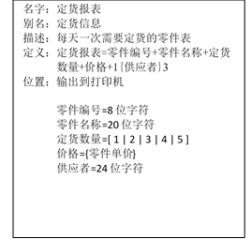
数据字典卡片方式示例

Slide 56
课堂练习
什么是数据字典?其作用是什么?它有哪些条目?
Notes:
数据字典:简称DD,就是用来定义数据流图中的各个成分具体含义的,它以一种准确的\无二义性的说明方式为系统的分析\设计及维护提供了有关元素的一致的定义和详细的描述。
作用:1)为系统的分析\设计及维护提供了有关元素的一致的定义和详细的描述。
2)为分析人员查找数据流图中有关名字的详细定义而服务的。
3)它和数据流图共同构成了系统的逻辑模型,是需求规格说明书的主要组成部分。
条目:数据流、数据项、数据存储、基本加工。

Slide 57
在数据字典中,加工条目主要包含哪些内容?
Notes:
正确答案：
(1)加工名及别名;(2)加工功能的简要描述;(3)输入、输出数据流;(4)加工逻辑。

Slide 58
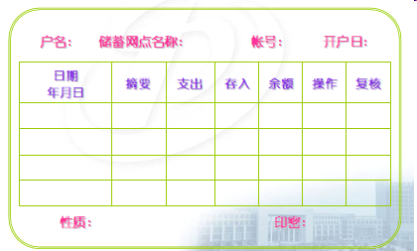
练习：银行取款，绘制数据流图，给出存折数据流的组成描述
储户到银行用存折取款的手续。储户把存折和取款单一并交给银行出纳员检验。出纳员核对帐目，一旦发现
存折有效性问题、取款单填写问题或是存折、帐卡与取款单不符等问题时均应报告储户。在检验通过后，出纳员将取款信息登记在存折和帐卡上，并通知付款。根据付款通知给储户，从而完成这一简单的数据处理活动。

Slide 59

练
请为下列给出的 DFD 图编写 DD
习
帐卡
检验不合格
检验
存折
取款单
储
户
存折
取款
信息
付款
登记
现款
付款信息
-------- 办理取款手续的 DFD 图
Notes:
首先以大家熟悉的事务处理--------“我们去银行取款为例”来说明数据流图描述数据处理的过程。
下图表示储户到银行用存折取款的手续。储户把存折和取款单一并交给银行出纳员检验。出纳员核对帐目，一旦发现
存折有效性问题、取款单填写问题或是存折、帐卡与取款但不符等问题时均应报告储户。在检验通过后，出纳员将取款
信息登记在存折和帐卡上，并通知付款。根据付款通知给储户，从而完成这一简单的数据处理活动。

Slide 60
户名:
储蓄网点名称:
帐号:
开户日:
日期 年月日 | 摘要 | 支出 | 存入 | 余额 | 操作 | 复核
性质:
印密:
------- 存折格式

Slide 61
户名:
储蓄网点名称:
帐号:
开户日:
日期 (年月日) | 摘要 | 支出 | 存入 | 余额 | 操作 | 复核
性质:
印密:
存折 = 户名+所号+帐号+开户日+性质+(印密)+1{存取行}20
户名 = 2{字母}24
所号 = “001”..“999”
帐号 = “00000001”..“99999999”
开户日 = 年+月+日
性质 = “1”..“6”
印密 = “0”
存取行 = 日期+（摘要）+支出+存入+余额+操作+复核
日期 =年+月+日
年 = “1900”..“3000” 月 = “01”..“12” 日 = “01”..“31”
摘要 = 1{字母}4
支出 = 金额
金额 = “00000000.01”..“999999999.99” … …
Notes:
这表明，存折是由7部分组成，其中存取行要重复多次。如果重复次数是个常数，例如50，则可表示为 {存取行} 50，。。。。。
操作和复核是银行职员的代码，可用5位整数来表示。

